Slide 1
LOCAL RAG
Microsoft Foundry Local ile Yerel RAG Uygulaması
Node.js • JavaScript • OpenAI SDK • Phi-4-mini
Proje Tanıtımı ve Çalışma Demonstrasyonu

Slide 2
1. Projenin Amacı
• Kullanıcı sorularını yerel dokümanlardan ilgili bilgilerle destekleyerek yanıtlamak.
• RAG (Retrieval-Augmented Generation) yaklaşımını Microsoft Foundry Local üzerinde uygulamak.
• Yapay zekâ modelini internet tabanlı bir servise ihtiyaç duymadan yerel bilgisayarda çalıştırmak.
• Dokümandan bulunan bağlamı Phi-4-mini modeline göndererek anlamlı bir AI Answer üretmek.
2

Slide 3
2. Kullanılan Teknolojiler
Node.js / JavaScript
Uygulamanın çalışma ortamı ve temel programlama dili
Microsoft Foundry Local
Yerel yapay zekâ modellerini çalıştıran platform
Phi-4-mini
Projede kullanılan yerel dil modeli
OpenAI SDK
Foundry Local ile OpenAI uyumlu API üzerinden iletişim
RAG
Dokümandan ilgili bağlamı bulup modele aktaran yaklaşım
Git / GitHub
Kaynak kod yönetimi ve proje paylaşımı
3

Slide 4
3. Sistem Nasıl Çalışıyor?
RAG işlem akışı
1
Kullanıcı Sorusu
2
Dokümanların Yüklenmesi
3
İlgili Paragrafların Bulunması
4
Retrieved Context
5
Phi-4-mini
6
AI Answer
Temel fikir: Model, soruyu yalnızca kendi bilgisinden yanıtlamak yerine önce yerel dokümandan ilgili bilgiyi alır ve bu bilgiyi cevap üretirken bağlam olarak kullanır.
4

Slide 5
4. Kodda Foundry Local Bağlantısı
import OpenAI from "openai"; const client = new OpenAI({ baseURL: "http://127.0.0.1:49318/v1", apiKey: "foundry-local" }); const response = await client.chat.completions.create({ model: "phi-4-mini", messages: [ { role: "user", content: "Merhaba! Kendini kısaca tanıt." } ] });
• Local endpoint üzerinden Foundry Local'a bağlanılıyor.
• API key olarak local çalışma için `foundry-local` kullanılıyor.
• Model olarak `phi-4-mini` seçiliyor.
• OpenAI SDK ile chat completion isteği gönderiliyor.
5

Slide 6
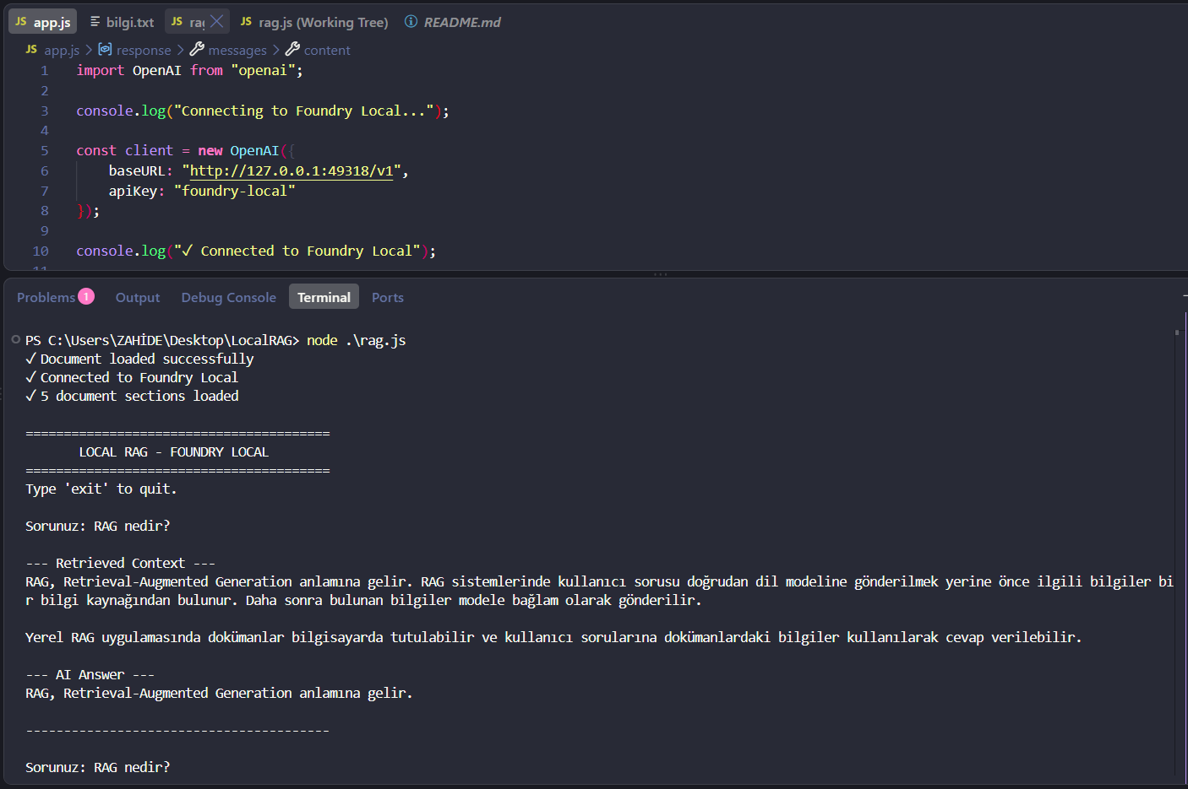
5. Demo — RAG Sorgusu
`RAG nedir?` sorusunun dokümandan cevaplanması
6

Slide 7
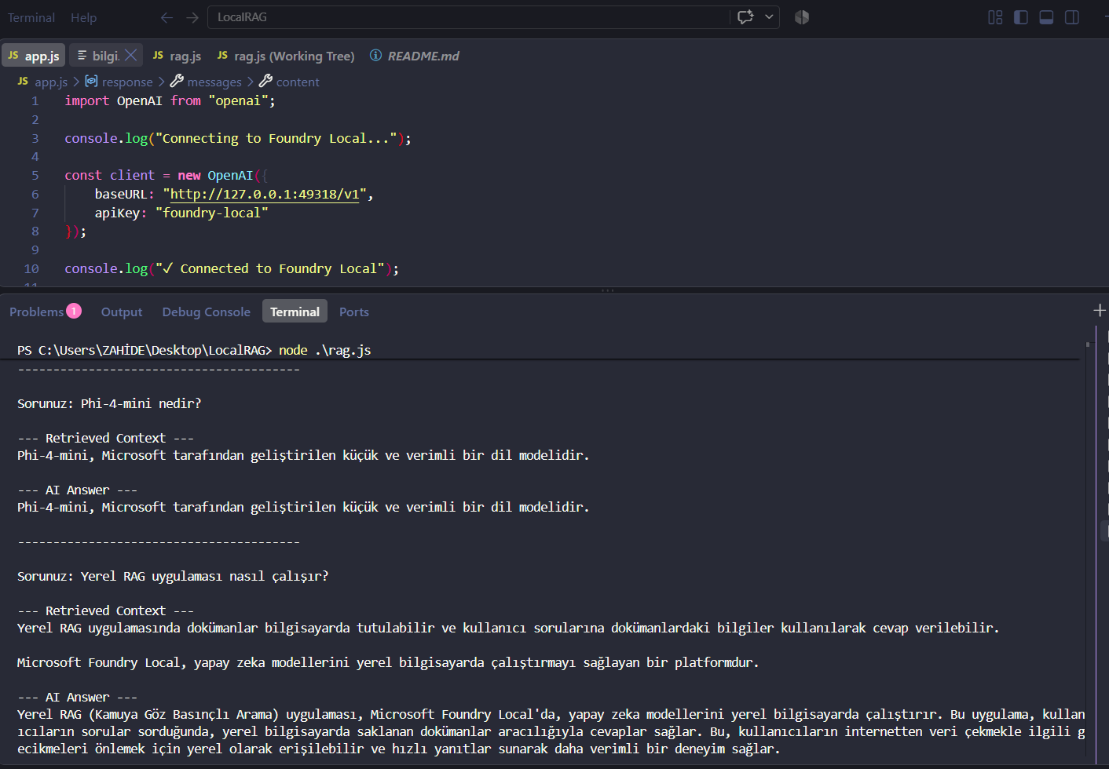
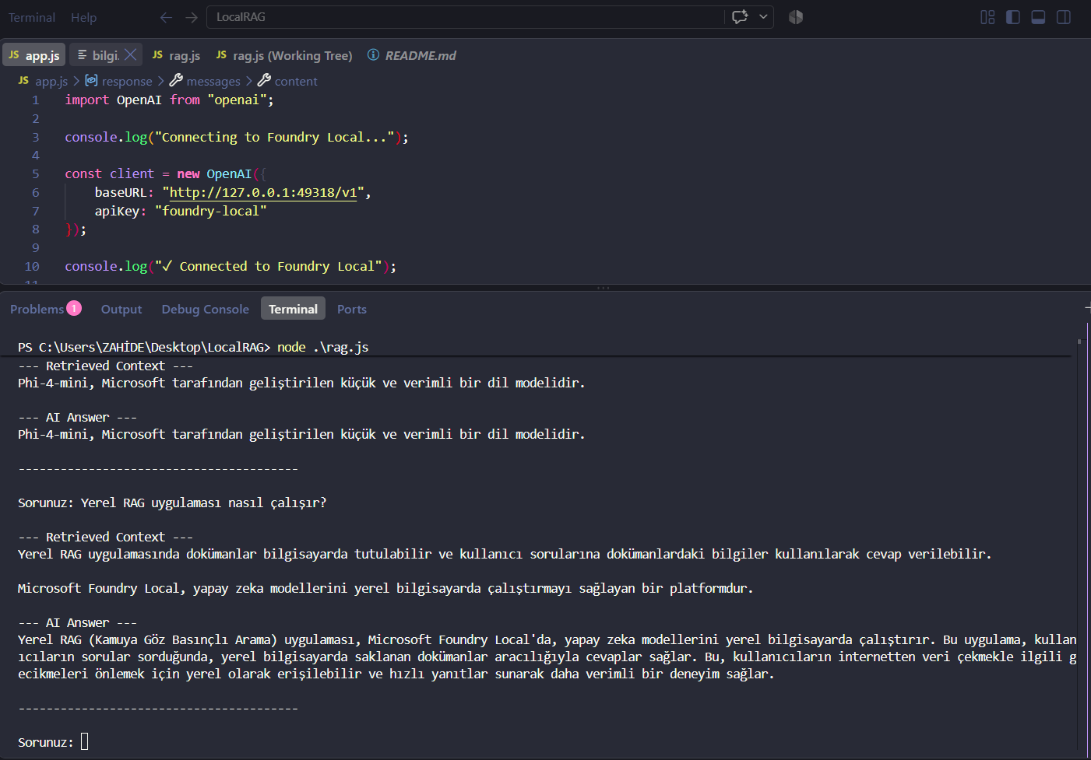
6. Demo — Model ve Uygulama Akışı
7

Slide 8
7. Test Sonuçları
Document loaded successfully
Doküman başarıyla yüklendi.
Connected to Foundry Local
Yerel Foundry Local servisine bağlantı sağlandı.
5 document sections loaded
Doküman 5 bölüme ayrılarak işlendi.
Retrieved Context
Soruyla ilişkili içerik dokümandan getirildi.
AI Answer
Phi-4-mini, getirilen bağlamı kullanarak yanıt üretti.
8

Slide 9
8. Sonuç
• Yerel bir RAG uygulaması başarıyla oluşturuldu.
• Dokümandan ilgili bağlamın bulunması ve modele aktarılması gösterildi.
• Phi-4-mini, Microsoft Foundry Local üzerinde yerel olarak kullanıldı.
• Proje; Node.js, JavaScript ve OpenAI uyumlu API yaklaşımını bir araya getiriyor.
9

